Slide 1
Nick Lukashik
Личное портфолио
и платформа
outegro.dev · Серебро и жидкая подпись
Продуктовая спецификация и этапы · версия 0.2 · 27.09.2026
Notes:
Решения владельца и исследование 27.09.2026. Подробная спецификация: portfolio-plan.md, главы 0–15. Публичное имя Nick Lukashik; домен outegro.dev.

Slide 2
Принятые решения
Имя, домен и визуальное направление определены.
Nick Lukashik; outegro.dev сейчас, именной домен возможен позже.
Жидкая подпись, серебро, liquid glass и React Three Fiber.
EN по умолчанию + RU. Новые базы. Projects пока заглушка.
02
Notes:
Решения владельца от 27.09.2026. Старое упоминание autegra.dev и рекомендация «Механика продукта» отменены.

Slide 3
Порядок выпуска
Лендинг готовится первым; публикуется вместе с платформой.
Лендинг и общая дизайн-система → обновлённые сервисы и инфраструктура.
Hermes с Telegram topics → объединение фронтов и backend → K3s production.
После production — отдельное ТЗ морского боя.
03
Notes:
Главы 0, 11, 12. Это уточнённый пользователем порядок, он заменяет раннюю рекомендацию публиковать статический сайт отдельно.

Slide 4
Глава 1 · Содержание лендинга
Блок | Содержание | Результат
Hero | Имя, роль, серебряная сцена | Понять специализацию
Expertise | Frontend / backend / infrastructure | Увидеть компетенции
Approach | Решения и подход к работе | Понять способ работы
Projects | Честная заглушка | Место будущим кейсам
Contact | Подтверждённые ссылки | Связаться
04
Notes:
Нет публичного кейса outegro.com, фиктивных отзывов или готового демо. Биография только по данным владельца.

Slide 5
Глава 1 · Жидкая подпись
Полированное серебро и пластичная форма — основной образ.
Монограмма NL или авторская лента с мягким отражением и реакцией на курсор.
Glass — в акцентах; формы, цены и таблицы остаются контрастными.
Имя и контакт доступны сразу, независимо от загрузки WebGL.
05
Notes:
Выбранное владельцем направление. Это спецификация будущего макета, не уже созданный дизайн. Liquid-logo — референс материала; liquid-glass-js не принят обязательной зависимостью.

Slide 6
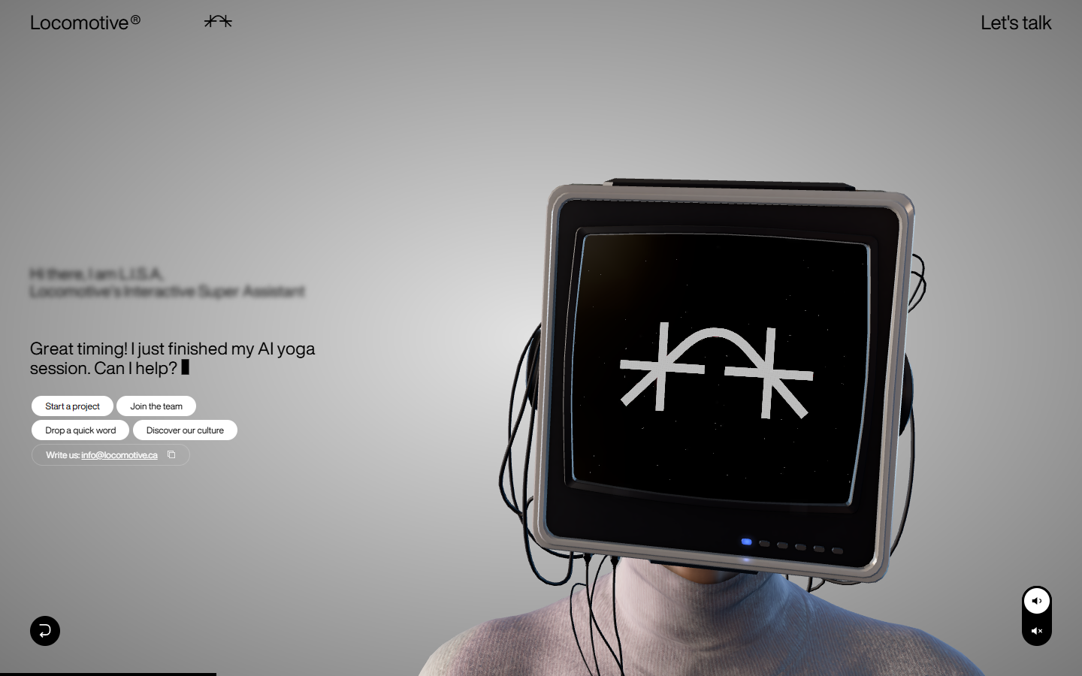
Референс · L.I.S.A.
Один узнаваемый объект
Материал, свет и движение формируют характер.
Для нас: серебряная подпись вместо персонажа.
lisa.locomotive.ca/en
06
Notes:
Источник: https://lisa.locomotive.ca/en
Снимок Playwright/Chromium 27.09.2026. Изображение показывает сайт-референс, не наш проект. Наблюдения и выводы: reference-review.md.

Slide 7

Референс · bleibtgleich
Имя и типографика
Асимметрия и свободное пространство.
Для нас: ясная роль рядом с пластичной формой.
bleibtgleich.dev/
07
Notes:
Источник: https://bleibtgleich.dev/
Снимок Playwright/Chromium 27.09.2026. Изображение показывает сайт-референс, не наш проект. Наблюдения и выводы: reference-review.md.

Slide 8
Глава 2 · Общая дизайн-система
Слой | Содержание | Где используется
Tokens | Цвет, типографика, spacing, motion | Все приложения
UI | Формы, кнопки, dialogs, feedback | Landing / id / pay
Data UI | Таблицы, суммы, статусы, timeline | Pay / admin
Brand scene | Серебро, качество, static fallback | Hero и акценты
i18n | EN/RU, даты, числа, ошибки | UI и уведомления
08
Notes:
Глава 2. Three.js не импортируется через общий UI entrypoint. Сервисные формы не получают WebGL автоматически.

Slide 9
Глава 2 · Поведение интерфейсов
Одна система, разные плотность и задачи экранов.
Landing выразителен; identity помогает пройти короткий и понятный вход.
Payments объясняет сумму, период и статус; admin показывает данные и действия.
Общие состояния: loading, empty, error, forbidden, stale; все на EN/RU.
09
Notes:
Главы 1, 2, 7. Библиотека компонентов проверяется в gallery на keyboard, длинных RU строках и мобильных размерах.

Slide 10
Глава 1 · Плавность и чёткость
60 FPS — измеряемая цель на выбранных устройствах.
60 Гц: около 16,7 мс на кадр. 120 Гц — отдельная дополнительная цель.
Адаптивные DPR и число пикселей; quality tiers без размытия DOM-текста.
Проверка после прогрева и под нагрузкой; reduced motion и static fallback.
10
Notes:
Глава 1.5. Не обещание 60+ FPS на любом устройстве. Модель устройства ещё требуется. https://r3f.docs.pmnd.rs/advanced/scaling-performance ; https://r3f.docs.pmnd.rs/advanced/pitfalls .

Slide 11
Глава 1 · Английский по умолчанию
Одна политика языка для всех фронтов и сообщений.
Предложение: / — EN, /ru — RU. Первый визит не зависит от языка браузера.
Профиль и явный выбор определяют язык сервисов; fallback — EN.
Исправить текущие расхождения: navigator → RU и User.locale default ru.
11
Notes:
Локальные sources: packages/ui/src/lib/locale.ts; auth-backend/prisma/schema.prisma; landing-web/src/i18n/request.ts. https://next-intl.dev/docs/routing/configuration .

Slide 12
Глава 3 · Продуктовые сервисы
Сервис | Возможности | Источник истины
Identity | Вход, профиль, сессии, роли | Пользователь и RBAC
Notifications | Inbox, каналы, доставки | Сообщения и попытки
Payments | Покупки, подписки, сверка | Деньги и grants
Admin | Поддержка и безопасные команды | Проекции и audit view
Hermes | Личные темы, вещи и объявления | Сессии + assistant-store
12
Notes:
Главы 3–11. PostgreSQL одна физически, логические DB/roles разделены; Hermes own state на PVC. Админка не редактирует чужие таблицы.

Slide 13
Глава 4 · Identity для пользователя
Один аккаунт для сервисов и будущих приложений.
Email-код, Google, passkeys; Telegram как канал уведомлений.
Профиль, язык, способы входа, список устройств и отзыв сессий.
Мои доступы и их срок; безопасное восстановление и закрытие аккаунта.
13
Notes:
Глава 4. Существующие login flows есть в основе, но целевая ревизия ещё не выполнена. Telegram linking не объявлен самостоятельным login.

Slide 14
Глава 4 · Роли и коммерческие права
Понятие | Что разрешает | Кто управляет
Platform role | Поддержка, финансы, аудит | Identity
Product grant | Платная функция и срок | Payments
Resource access | Свои заказы и данные | Сервис-владелец
Service identity | Ограниченные машинные вызовы | Платформа
14
Notes:
В старом Entitlement есть service/role/source/expiry, но нет полноценного RBAC. Подписка никогда не даёт административную роль.

Slide 15
Глава 4 · SSO и управление сессиями
Центральный id и собственная cookie каждого приложения.
Одноразовый code, state, PKCE, точные redirect URI; обмен через BFF.
Проверить конкурентный refresh, потерянный ответ, revoke и ротацию JWKS.
Новый passkey RP: id.outegro.dev; старые аккаунты не переносим.
15
Notes:
Глава 4. Не заявлять полную OIDC-совместимость до выбора библиотеки и проверки. Текущая refresh race — вывод по коду, не воспроизведённый production-инцидент.

Slide 16
Глава 5 · Уведомления
Пользователь видит сообщение, оператор — результат доставки.
Email, Telegram, inbox и настройки тем/каналов на EN/RU.
Атомарный claim, ограниченные повторы, DLQ и безопасный replay.
Оплата не откатывается из-за письма; sent не означает delivered/read.
16
Notes:
Глава 5. В основе найдено окно дубля alreadySent→send→record. Exactly-once внешней доставки не обещается.

Slide 17
Глава 6 · Payments для пользователя
Покупки и подписки с понятным состоянием.
Checkout, собственная история, суммы/валюты, подтверждённые доступы.
Мои подписки, оплачено до, отмена продления и результат возврата.
До реального продукта каталог закрыт; pricing не выдумывается.
17
Notes:
Payments в исходном проекте — scaffold без доменных моделей. Новая функциональность — план реализации, не текущая готовность.

Slide 18
Глава 6 · Жизненный цикл подписки
Подписка, списание, оплаченный период и grant разделены.
Первый платёж активирует право; каждый renewal имеет уникальный источник.
Отмена выключает продление; уже оплаченный срок сохраняется по политике.
Повтор webhook не добавляет дни; expiry учитывается при проверке доступа.
18
Notes:
Глава 6.7. Точная периодизация подтверждается provider contract. Устаревшие/поздние события не применяются слепо.

Slide 19
Глава 6 · Контракт Lava.top
Документация проверена; адаптер учитывает разные события.
Invoice API и управление подписками; webhook — Basic либо X-Api-Key.
Payment/subscription и refund/chargeback используют разные форматы payload.
Неоднозначный возврат идёт в сверку; return URL не выдаёт доступ.
19
Notes:
https://developers.lava.top/en ; https://gate.lava.top/docs/documentation.yaml (info 1.22.0, 27.09.2026). Примеры refund не содержат однозначной ссылки на invoice. Sandbox и merchant capabilities ещё не подтверждены.

Slide 20
Глава 6 · Финансовая сверка
Заказ → платёж → grant → уведомление должны совпадать.
Durable provider inbox, idempotency, journal и transactional outbox.
Timeout создания invoice получает unknown; нельзя слепо повторять команду.
Wallet пока отдельный вариант; история оплат не равна тратимому балансу.
20
Notes:
Глава 6. Вопрос о внутреннем кошельке остаётся открытым. Разработан вариант с double-entry ledger/top-up/reserve/capture, но не включён молча.

Slide 21
Глава 7 · Административная панель
Раздел | Что показывает | Что позволяет
Users | Профиль, сессии, роли, доступы | Разрешённые user commands
Billing | Заказы, подписки, журнал | Отмена и разбор операций
Events | Цепочка и расхождения | Контролируемый replay
Notifications | Попытки и причины ошибок | Допустимый retry
Services / audit | Состояния, flags, действия | Управление с записью причины
21
Notes:
Глава 7. P0 — минимальный рабочий набор; advanced bulk actions/custom roles позже. Нет прямого SQL, secrets editor или импersonation.

Slide 22
Глава 7 · Права оператора и audit
Каждая значимая команда имеет автора и объяснение.
Owner, support, billing, auditor, service operator — разные permissions.
Backend проверяет права; финансовые действия требуют свежего входа.
Reason, commandId, redacted before/after и результат сохраняются вместе с изменением.
22
Notes:
Глава 7. Последний owner защищён. Solo owner не требует фиктивного второго согласующего; four-eyes только при наличии второго человека.

Slide 23
Глава 8 · Новая persistence и события
Чистые базы на Drizzle; перенос старых данных отменён.
SQL migrations, constraints, seeds, отдельные DB roles и migration Job.
Outbox + publisher confirms; inbox и idempotent consumers.
Один RabbitMQ; at-least-once с проверяемыми бизнес-инвариантами.
23
Notes:
Глава 8. Prisma заменяется в новой реализации. После первого production применяются expand/contract и совместимые schema changes.

Slide 24
Глава 10 · Ресурсы одного VPS
Группа | MiB | Условие
ОС / K3s / controllers | 1874 | Включая GitOps и ingress
Observability | 1000 | Метрики, логи и alerts
PG / Redis / RabbitMQ | 1706 | По одному экземпляру
Core приложения | 1400 | Минимальные replicas
Hermes + assistant-store | 768 | Одна активная задача
Итого | 6748 | Ориентир, не benchmark
4 vCPU / 8 ГБ / 200 ГБ SSD. Рост только вертикальный.
24
Notes:
Глава 10 + 11. 1874+1000+1706+1400+768=6748 MiB, около 6.59 GiB. Из 8192 MiB остаётся 1444, реальный MemTotal уточняется. Limits/requests выводятся из нагрузки.

Slide 25
Глава 9 · Observability
Метрики, логи и alerts входят в первый production.
Prometheus, Grafana, Alertmanager; Loki/Alloy с ограниченной retention.
Request/event correlation, provider-inbox age, grant lag, DLQ и backup freshness.
Внешний uptime-check обнаруживает потерю единственного VPS.
25
Notes:
Глава 9. Постоянный trace backend требует отдельного бюджета; instrumentation/correlation входят в P0. Operational alert не зависит от Notifications.

Slide 26
Глава 10 · Восстановление
Один узел требует проверенного backup и runbook.
PostgreSQL base backup + WAL вне VPS; recovery keys сохраняются отдельно.
Цели: RPO 15 минут, RTO 4 часа после доступности заменяющего сервера.
После restore — сверка внешних платежей и проверка прав/уведомлений.
26
Notes:
Цели ещё не измерены. https://docs.k3s.io/datastore/backup-restore . Для SQLite K3s не применять etcd snapshot процедуру.

Slide 27
Глава 11 · Личный Hermes в Telegram
Одна приватная группа, отдельный контекст каждой темы.
ChatGPT Plus подтверждён владельцем. Агент работает в этом же K3s.
Routing по chatId + threadId; название темы и правила могут меняться.
Только owner; отдельные tools/scopes; /new не удаляет правила и данные.
27
Notes:
https://hermes-agent.nousresearch.com/docs/user-guide/messaging/telegram ; /docs/user-guide/sessions. Topic sessions не означают полной изоляции общей памяти; scope контролируется tools/backend.

Slide 28
Глава 11 · Каталог вещей по фото
Фото → карточка вещи → черновик объявления.
Цена покупки и продажи, состояние, характеристики, описание и private media.
Assistant-store хранит структуру; память модели не заменяет базу данных.
Публикация выбранной версии в разрешённую группу; без слепых повторов.
28
Notes:
Требование владельца. Цену покупки по умолчанию не публикуем; неизвестные характеристики не выдумываем. Внешняя группа должна разрешать бот-публикации; иначе готовим текст для ручного размещения.

Slide 29
Глава 11 · Использование подписки
OpenAI Codex OAuth; платный API-fallback отключён.
Проверяются основной provider, auxiliary вызовы и выбранная vision-модель.
Quota exhausted → пауза; фото/задача сохраняются до возобновления.
Credits сверх подписки проверяются отдельно: OAuth сам по себе не запрещает их расход.
29
Notes:
https://hermes-agent.nousresearch.com/docs/integrations/providers ; https://learn.chatgpt.com/docs/pricing ; https://learn.chatgpt.com/docs/app-server . No-spend — критерий для проверки конкретного аккаунта, не уже подтверждённая настройка.

Slide 30
Глава 11 · Изоляция и сохранность
Hermes обслуживает личные задачи, не управляет production.
Одна replica, PVC, pinned image; без host socket и kubeconfig.
Нет доступа к payment/auth secrets; собственный API каталога и private media.
Backup, durable ingest, owner allowlist и ограничение CPU/RAM проверяются.
30
Notes:
Проектная K3s-архитектура. https://hermes-agent.nousresearch.com/docs/user-guide/docker/ . Прямой перенос docker-compose не заявляется; startup/securityContext требуют smoke.

Slide 31
Глава 12 · Первый совместный релиз
Выпуск проходит четыре проверяемых gate.
A: landing/DS/EN-RU готовы. B: сервисы, admin и Hermes работают.
C: K3s, ресурсы, backup/restore и alerts проверены.
D: immutable deploy, migrations, smoke, owner access и post-release наблюдение.
31
Notes:
Глава 12. Реальные продажи включаются отдельно после merchant/product/provider validation. Battleship не входит в этот release gate.

Slide 32
Глава 14 · Трудоёмкость
Пакет | Рабочие дни | Комментарий
Landing / DS / 3D | 12–20 | Первый этап
Backend / identity / notifications | 17–28 | Контракты, Drizzle, SSO
Payments / admin | 16–27 | Подписки и сверка
K3s / Hermes / integration | 17–28 | Включая каталог вещей
Итого | 62–103 | Один опытный разработчик
С резервом около 20% | 75–124 | Без разработки игры
Оценка scope, не календарное обязательство. 82 атомарные задачи в плане.
32
Notes:
Глава 14: 12+17+16+17=62; 20+28+27+28=103. Hermes 8–13; infra5–8; integration4–7. Внешние ожидания не включены. Wallet ещё8–15 дней до резерва при выборе.

Slide 33
Глава 13 · Морской бой позже
Пока зафиксированы только направления продукта.
Онлайн, игра с ботами, оплата и рейтинг.
Общие identity, notifications, payments, DS и observability уже готовы.
Правила, монетизация, гостевой режим и сроки — в отдельном ТЗ после production.
33
Notes:
Прямое указание владельца: не детализировать Battleship сейчас. «Анонимно» удалено как ошибка диктовки.

Slide 34
Глава 15 · Оставшиеся решения
Основной brief уже определён; открыты отдельные параметры.
Внутренний кошелёк сейчас или позже; нужны ли тарифы к первому запуску.
Компьютер и телефон для 60-FPS приёмки; публичные контакты.
При реализации: merchant/test access, bot/group/topic IDs и destination барахолки.
34
Notes:
Plus и Telegram topics уже подтверждены, повторный вопрос о назначении Hermes не требуется. Секреты не нужно присылать в общий чат.

Slide 35
Результат первого этапа проекта
Личный сайт и работающая платформа на одном VPS.
Nick Lukashik: серебряная подпись, EN/RU и понятная экспертность.
Общие сервисы, подписки, роли, операционная админка и проверенное восстановление.
Личный Hermes с темами и каталогом вещей; затем развитие приложений.
35
Notes:
Полная спецификация: portfolio-plan.md, главы 0–15. Это целевой результат, не заявление о выполненном deployment.

